Slide 1
2022년 2학기
마이크로디그리 EXPO
포스터 템플릿
M
XR콘텐츠
M
소셜리빙랩실감미디어
M
실감게임콘텐츠
M
글로벌실감게임
M
기초실감미디어프로그래밍

Slide 2
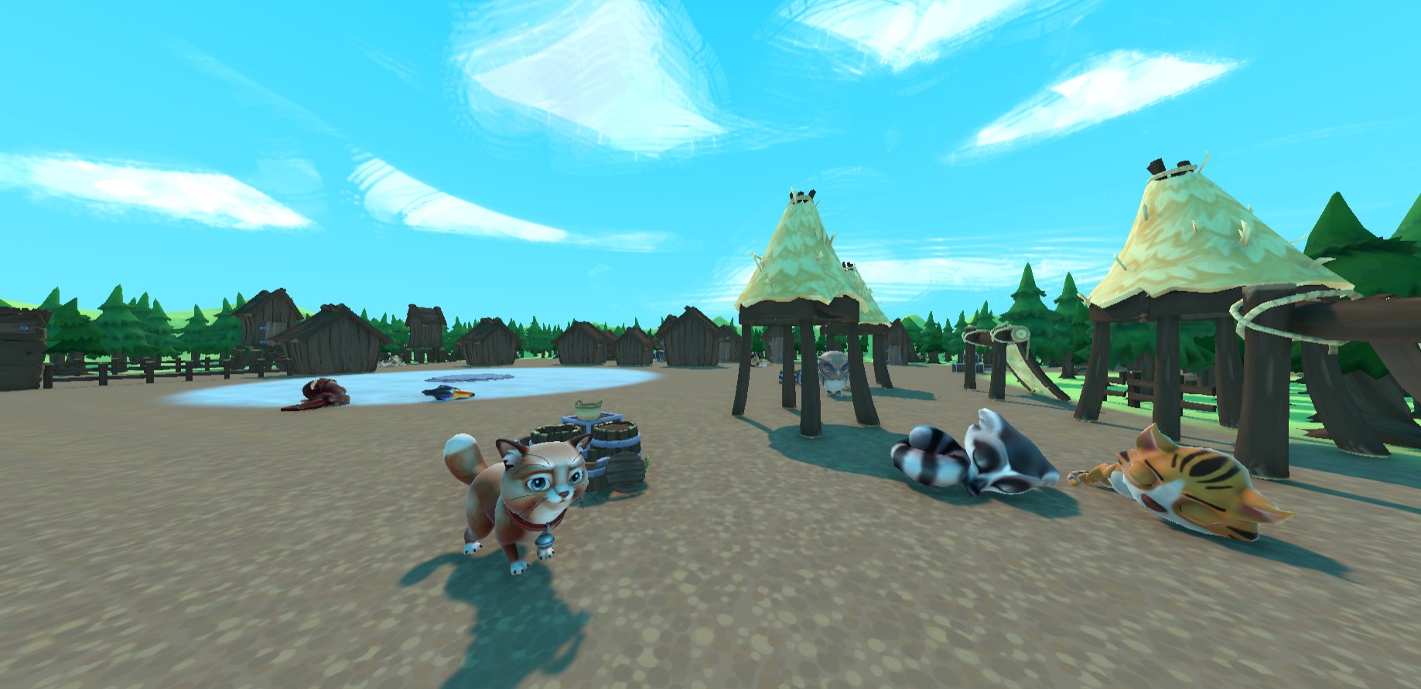
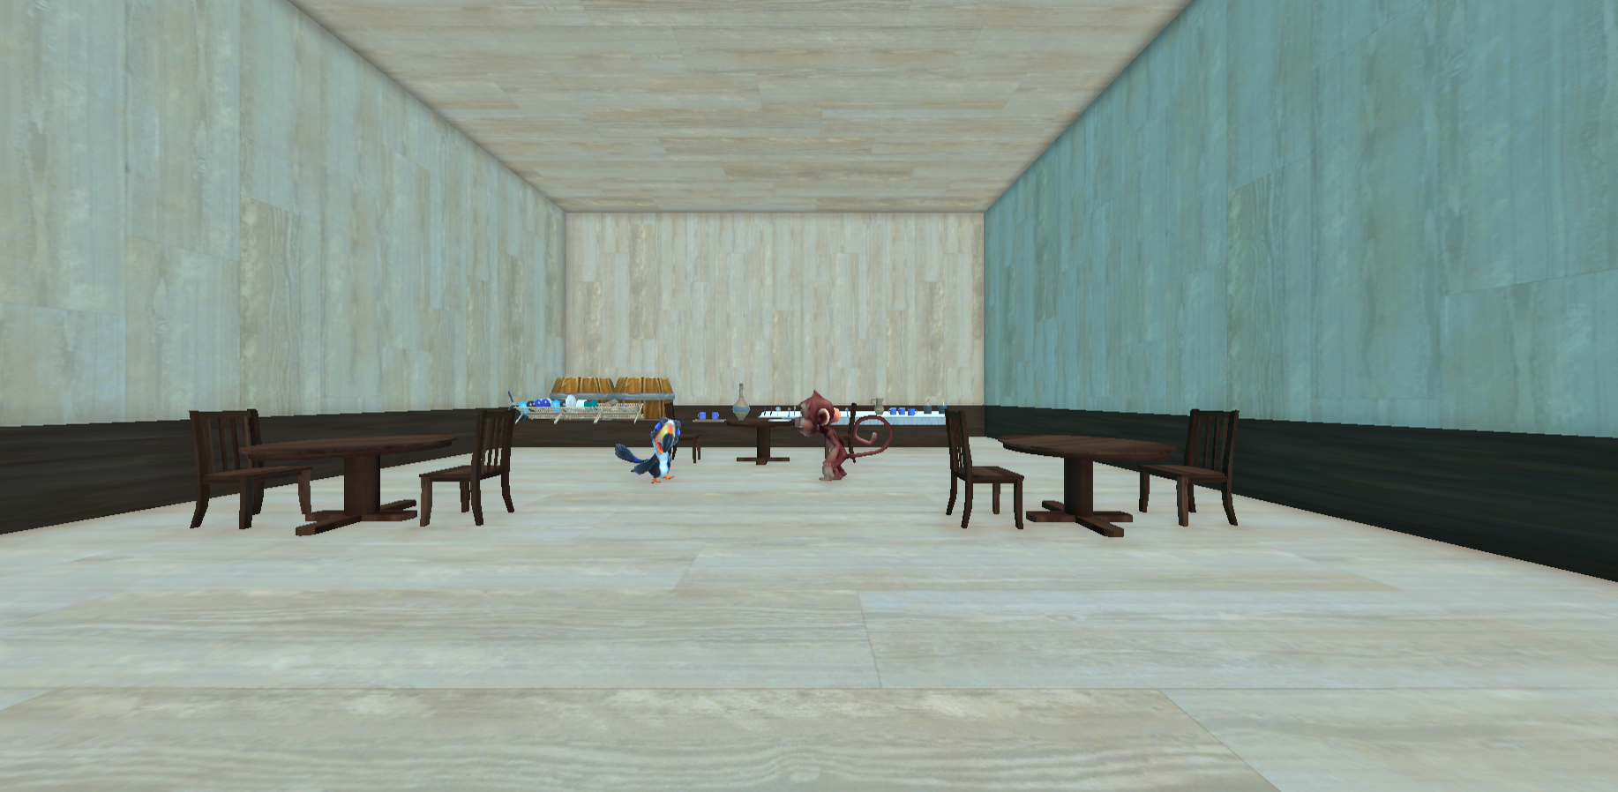
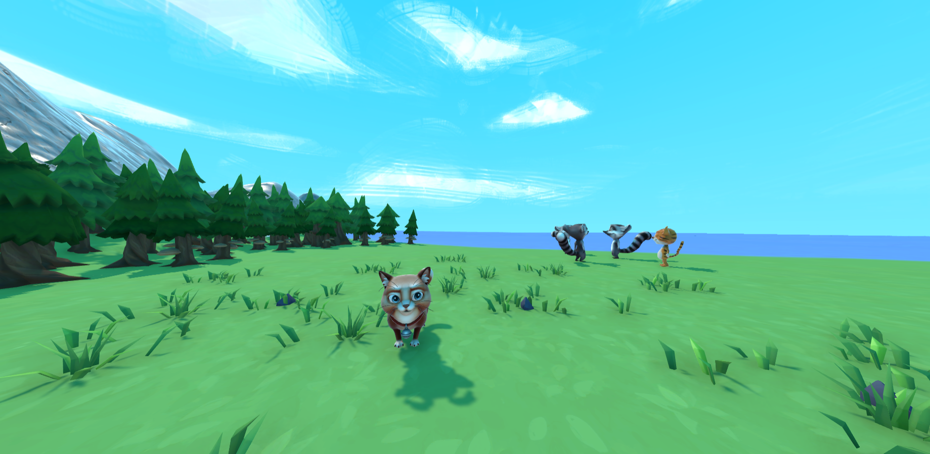
기초실감미디어프로그래밍
잠자는 숲속의 마을
참여학생 : 김봉규, 김정훈, 신유빈, 안병하, 한세은
지도교수 : 우탁 교수님
작품배경 및 개요
결과물 및 고찰
* 효과적인 흥미 유발과 효과적인 이해를 도울 수 있는 실감미디어를 활용하면, 아이들이 더 좋아할 스토리북 컨텐츠를 제작할 수 있을 것이라 생각하였다.
* 어린이를 대상으로 한 프로그램의 특성상, 콘텐츠의 실제 소비자와 소비 결정자에 차이가 있다.
* 실제 소비자는 7-10세의 어린이를 대상으로 하고 있으며, 직접 체험하며 상호작용하는 요소가 효과적이다. 또한, 글씨를 잘 못 읽을 수 있으니, 글 뿐만 아니라, 음성을 통해서 이야기를 전달하여야 한다.
* 소비 결정자는 어린이의 부모를 의미하며, 단순 재미뿐만 아니라 교훈/교양을 전달하는 컨텐츠에 관심이 많았다.
* 작품 이미지
개발방법
* 유니티 2021.3.11f1버전으로 개발을 진행하였다.
* TypeCast TTS를 활용하여 게임 내에 등장하는 인물들의 보이스를 제작하였다.
작품내용
* 잠자는 숲 속의 공주라는 동화에서 컨셉을 추출하여, 잠에 들은 숲속 동물들로 각색하였다.
* 하위 컨텐츠로 미운 오리 새끼와 여우와 두루미라는 두 동화의 스토리를 기초로, 차별 및 배려에 대한 교훈을 줄 수 있도록 스토리를 구상하였다.
* 주인공은 여행자로 여러 장소를 여행하다가 동물들이 살고 있는 마을에 찾아오게 된다. 하지만 마을의 동물들은 전부 영원한 잠에 빠진 상태였고, 동물들을 잠에서 깨우기 위해 주인공이 동물들의 꿈 속에 들어가 동물들을 돕는 이야기이다.

